Slide 1
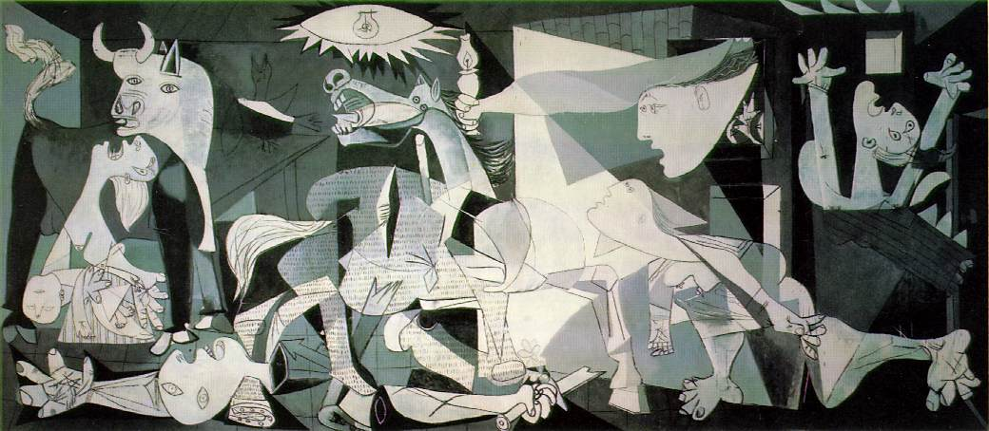
Guernica
Picasso

Slide 2
Première approche du tableau
1. Description générale du tableau.
Ce tableau est une huile sur toile exposée au Centre d’art contemporain de la reine Sofia à Madrid après avoir passé un peu plus de quarante ans outre-Atlantique, Picasso ayant refusé qu’il retourne en Espagne avant le retour à la démocratie. Ses dimensions sont gigantesques : 3m50 sur 7m80 pour mieux montrer la barbarie du bombardement.
Picasso meurt en 1973 sans avoir remis le pied en Espagne, le tableau reviendra à Madrid en 1981.
2. Présenter l’artiste.
Le tableau intitulé Guernica a été réalisé par Pablo Picasso en 1937. Picasso est d’origine espagnole et a vécu au XX° siècle.
3. Présenter le contexte.
Aux yeux du grand public, ce tableau représente le plus célèbre manifeste pictural du XX° siècle contre les désastres de la guerre, dans la grande tradition du genre, du « Tres de Mayo » de Goya (1814) à la « Scène des massacres de Scio » de Delacroix (1824).

Slide 3
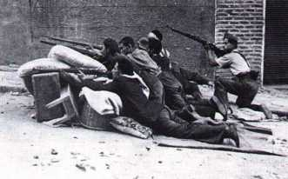
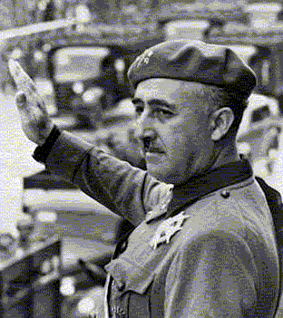
Le contexte
Depuis Juillet 1936, l’Espagne est ravagée par une guerre civile. Cette guerre oppose:
  Les nationalistes dirigés par Franco (militaires, monarchistes…)
  Les républicains (socialistes, communistes, anarchistes…)
Le 16 février 1936, le Front Populaire gagne les élections en Espagne sous la IIème république.
Le 18 juillet, menés par l’ancien chef d’état-major de l’armée, le général Francisco Franco Bahamonde, les militaires de la garnison de Melilla se soulevèrent contre le gouvernement du Front Populaire. L’insurrection s’étend ensuite à toute l’Espagne et la guerre civile éclate.
La guerre se finit en 1938 par la victoire de Franco.

Slide 4
Un tableau qui fait référence à un événement particulier...
Le tableau fait référence à la destruction de la ville de Guernica par l’aviation nazie, le 26 avril 1937, jour de marché. Sur 7000 habitants, 1654 furent tués et 900 furent grièvement blessés. Pour la première fois dans l’histoire militaire, une agglomération civile est entièrement rasée sous un déluge de bombes au phosphore. Picasso est bouleversé et lui qui dès le début du conflit entre Républicains et franquistes se range du côté des républicains, décide de créer un immense tableau pour rendre compte de l’horreur de ce massacre organisé. Ce sera là sa grande composition murale pour le pavillon espagnol de l’exposition universelle de Paris.
Si le bombardement de Guernica a tant frappé l’opinion internationale, c’est que c’est la première fois que l’aviation moderne s’attaquait à une population civile sans défense. Guernica est donc le premier massacre nazi organisé systématiquement contre une ville.

Slide 5
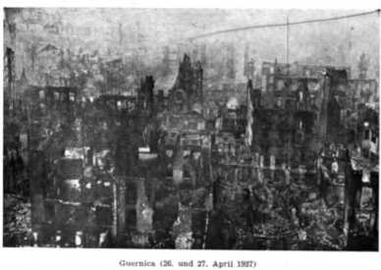
Au moment du bombardement, il ne reste que les femmes, les enfants, les vieillards dans la ville... Les hommes sont partis se battre aux côtés des Républicains.
Peu de temps avant l’attaque, les Républicains lancent un appel au secours à l’Angleterre et à la France, mais celles-ci refusent d’intervenir.
En revanche, sollicitée par Franco, l’Allemagne d’Hitler envoie immédiatement ses avions de chasse. Le bombardement devient une sorte de répétition générale de la Seconde Guerre Mondiale et fait 1600 morts.

Slide 6
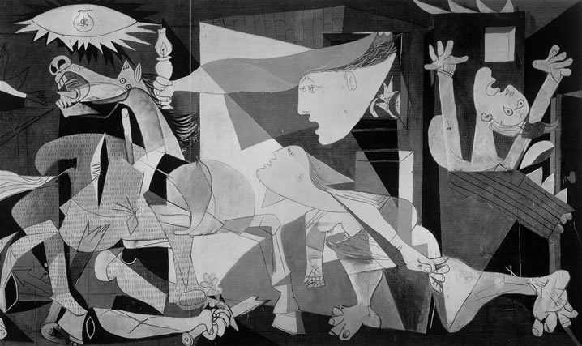
Quand il apprend le bombardement de Guernica, le lendemain, le 1er mai 1937, à Paris, Picasso se précipite sur la presse. Les trois « non-couleurs » de Guernica évoquent instinctivement les gros titres, la typographie et les photos d’un journal.

Slide 7
Un tableau qui répond à une commande particulière.
En choisissant de peindre le bombardement de Guernica, Picasso subvertit aussi l’idée de progrès suggérée par le thème imposé de l’exposition de Paris : « les arts et techniques appliqués à la vie moderne »... ou comment le progrès technique – via l’aviation moderne- peut être mis au service de la destruction d’une population d’innocents. Les visages tournés vers le haut indiquent que la menace vient du ciel.
On ne trouvera cependant pas d’allusion directe à des circonstances politiques concrètes. Ce tableau ne comporte d’ailleurs ni date, ni signature, ni aucun détail qui pourrait permettre d’identifier victimes et agresseurs, parce que cette œuvre répond à une commande, donc à un règlement auquel Picasso lui-même ne pouvait contrevenir. Ce règlement stipulait en effet que « le ton qui doit prévaloir dans la section de l’exposition renoncera à toute provocation qui pourrait permettre d’y discerner un gouvernement représenté à Paris [...]. Toute allusion à un pays étranger sera donc proscrite. » On a souvent interprété cette absence de référence précise comme la volonté de Picasso de rendre son tableau universel. C’est là oublier le contexte particulier dans lequel le tableau a été peint.

Slide 8
Le cubisme
Le tableau s’inscrit dans le style cubiste : Le cubisme est un mouvement artistique qui s'est développé de 1907 à 1914 à l'initiative des peintres Georges Braque et Pablo Picasso. Le terme cubisme provient d'une réflexion d'Henri Matisse, relayée par le critique d'art Louis Vauxcelles, qui, pour décrire un tableau de Braque, parla de « petits cubes ». Les peintres cubistes s'affranchissent de la perspective pour donner une importance prépondérante aux plans dans l'éclatement des volumes.
Après la Première Guerre mondiale, le mouvement s'essouffle, avant de s'éteindre vers les années 1920. Picasso opère donc avec « Guernica » un retour au cubisme qui n’individualise pas les visages, mais les déforme en les représentant simultanément de face et de profil. Il s’agit peut-être également d’une réaction aux canons de l’art officiel tels que les ont édictés les nazis, car nous ne sommes pas loin de l’exposition sur l’ « art dégénéré » qui ouvrira ses portes à Munich le 19 juillet 1937. Picasso sera quant à lui, rappelons-le, interdit d’exposition pendant cinq ans, son art étant considéré comme « dégénéré » par les Nazis.

Slide 9
Les couleurs
Picasso utilise le noir et le blanc, certains colorisés. Les personnages sont mis en évidence par une teinte plus claire que les décors. L’absence de couleur est volontaire puisque les croquis préparatoires que l’on peut voir aux côtés de « Guernica » à Madrid étaient, eux, en couleurs.
Il est également à noter que Picasso a d’abord pensé laisser dans la toile une larme découpée dans du papier rouge. Il a ensuite choisi de composer un tableau en noir et blanc.
Expression de l’horreur et de la guerre, le noir est la couleur du deuil, celui du peintre et des Espagnols. Par ailleurs, le noir et blanc évoque les actualités de l’époque et de la presse, sources d’information pour Picasso qui est alors à Paris. Picasso a notamment les photos de la ville en flammes dans le journal « Ce Soir » dirigé par Louis Aragon. Par ailleurs, le pelage du cheval, fait de petits traits serrés, réguliers et alignés rappelle les caractères typographiques. Mais on peut également interpréter ces traits soigneusement alignés comme la liste des morts que l’on compte.

Slide 10
Composition du tableau

Slide 11
Une composition en triangle
La composition de la partie centrale forme un triangle : cette composition classique de type pyramidale (cf. Nicolas Poussin, « Le Jugement de Salomon », XVII° siècle) est délimitée à droite par la femme qui s’enfuit et à gauche par le soldat mort ou plutôt par la ligne imaginaire qui part de sa main. Ce sont ces deux personnages qui permettent d’unifier l’ensemble des parties du tableau.
La composition en triangle qui rappelle celle des frontons des temples grecs par exemple donne à l’œuvre toute sa dimension tragique. Il s’agit là d’une sorte de monument aux morts. Le tableau peut donc être envisagé comme un triptyque comprenant un panneau central et deux volets latéraux. Le panneau central évoque le carnage tandis que les parties de gauche et de droite expriment la douleur à travers les cris des deux femmes. La composition semble ainsi symétrique.

Slide 12
L’œil divin: comment Dieu peut-il laisser faire cela?
Une fuite difficile voire impossible
L’Espagne
Le feu
L’espoir ?
Violence, terreur
Défaite
Impression de chaos

Slide 13
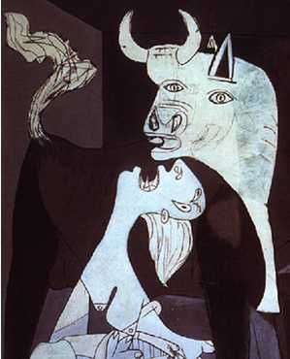
Les animaux
On peut remarquer la présence dans ce tableau d’animaux (taureau, cheval, colombe) : Picasso montre ainsi que l’attaque est une attaque contre la Vie elle-même. Et la souffrance est exprimée aussi bien par le cheval que par les personnages humains.
La pièce maîtresse du tableau est le cheval blessé. Placé au centre de la composition, il symbolise, des dires même du peintre, le peuple espagnol. La liberté est mourante. Comme pour la mère portant son enfant mort, les cris de la vengeance ou de douleur sont exprimés par une langue pointue comme un couteau. La lance qui transperce le flanc du cheval rappelle celle qui blesse la poitrine du Christ, la crucifixion étant l’archétype de la souffrance et de l’agonie.
L’autre animal du tableau est le taureau, symbole de la force brute et de la cruauté. Au milieu de la débâcle, il apparaît impassible. L’iconographie tauromachique est une composante fréquente de l’œuvre de Picasso et renvoie souvent au mythe du Minotaure.

Slide 14
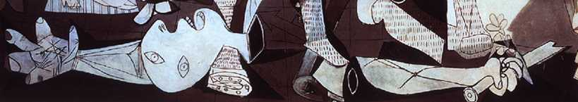
Les soldats
Le soldat dont le corps est morcelé et décapité porte sur son visage toute la violence de la guerre : la dentition précise et la décapitation sont les signes de la brutalité.
Au-dessus de l’épée brisée que le soldat mort tient à la main, se trouve une fleur qui représente comme une lueur d’espoir. Sa délicatesse et sa fragilité résonnent face au désordre et à l’horreur de la scène. L’épée brisée complète la symbolique de paix.

Slide 15
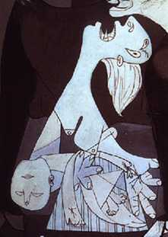
Les femmes
Dans la partie de droite, trois femmes pleurent la liberté agonisante. La femme de droite semble prisonnière des flammes et il faut se rappeler que Guernica a été bombardé à la bombe incendiaire. Ses yeux en larmes et sa bouche édentée, symbole d’une personne sans défense, expriment la mort d’un peuple désarmé, la lâcheté du bombardement.
De l’autre côté de la composition, on trouve la mère et son enfant mort dont les têtes sont renversées, comme si Picasso brisait l’image de la Vierge à l’enfant. Le monde représenté est un monde à l’envers, comme cet enfant qui meurt avant même d’avoir vécu, comme les gouttes de pluie qui, ce jour-là, sont d’acier. Les yeux de la mère sont dessinés en forme de larmes, sa langue prend la forme d’un couteau et son visage est tourné vers le ciel, tout en elle exprime son extrême douleur.

Slide 16
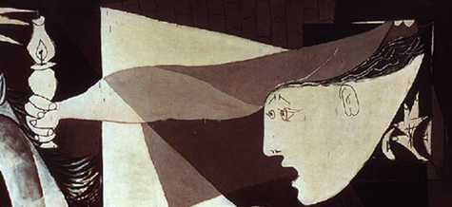
Les sources de lumière
Le motif tout en haut du tableau est composé d’une sorte de grand œil divin, entouré de pointes irrégulières, une ampoule à la place de la pupille et peut être interprété de plusieurs façons. Cette image évoque à la fois un soleil resplendissant et une lumière électrique. Ce soleil désigne la Science, ou plus précisément ses applications technologiques, comme étant au principe même de l’horreur. Il pourrait également symboliser l’œil de Dieu qui voit tout. Tout en haut, on peut également voir une femme qui entre par une fenêtre pour sauver la ville de l’obscurité. Elle ne regarde pas vers le haut et brandit une lampe à huile de manière presque absurde à côté de ce soleil qui éclaire tout. Elle la tient comme un flambeau, symbolisant une certaine résistance ou un petit espoir au-dessus de l’effroyable pyramide de corps.

Slide 17
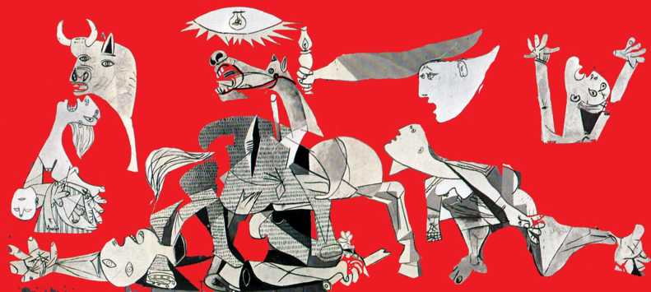
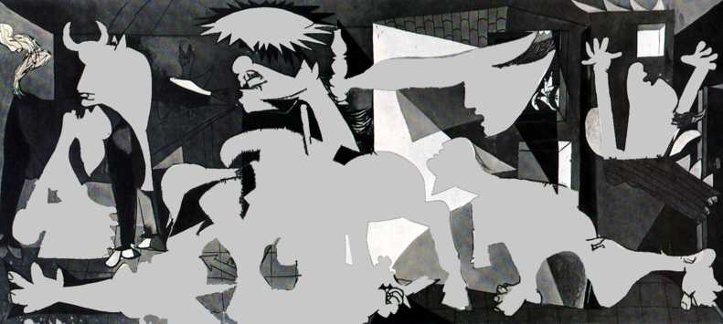
Au premier plan: des expressions fortes
Au second plan: Des architectures intérieures alternent avec des vues extérieures, des portes, des fenêtres, des flammes, des toits, un dallage, une colombe.

Slide 18
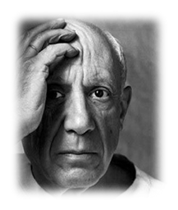
Conclusion: le tableau de Picasso dénonce la violence, les atrocités de la guerre
La peinture n’est pas faite pour décorer les appartements, c’est un instrument de guerre, offensif et défensif, contre l’ennemi.

Slide 19
« Guernica » dénonce donc le massacre d’innocents par les nationalistes espagnols, aidés par les Nazis. La description symbolique, presque allusive, du massacre de Guernica anticipe donc les barbaries nazies et la destruction massive et programmée d’innocents. Et l’une des fonctions de l’art est bien d’anticiper l’horreur à venir, l’artiste ayant un savoir que l’on peut mettre sur le compte d’une sensibilité extrême, d’une émotivité particulièrement perméable aux manifestations du monde.
Victimes à terre, femme en feu qui court ou qui pleure sur son enfant mort, animaux à l’agonie : l’enchevêtrement des corps, l’espace exigu, comprimé, tout suggère la souffrance, la panique, la souffrance. Les forts contrastes de lumière et les formes géométriques mettent en valeur les corps démembrés, les visages tordus par la peur ou la douleur, accentuent la violence du tableau et dramatisent la scène. Le noir et blanc ajoute à la dramatisation de la scène.

Slide 20
Les sujets représentés, le cheval, le taureau, la porteuse de lumière, tous ont une fonction symbolique dont le sens donne à la toile son caractère universel et intemporel. C’est d’ailleurs ce souci de dépasser l’événement proprement dit, à savoir le bombardement de la ville de Guernica le 26 avril 1937, que peut souligner en creux l’absence de date d’exécution et de signature du peintre, pourtant systématiquement apposées sur l’ensemble de sa production.
« La peinture n’est pas faite pour décorer les appartements. C’est un instrument de guerre offensive et défensive contre l’ennemi », écrivait P. Picasso, soulignant par là la dimension engagée de l’art. Et en effet lors de l’Exposition Universelle de Paris, en face du tableau est affiché le portrait de Federico Garcia Lorca, le poète assassiné par les franquistes en 1936. A côté, un poème de Paul Eluard, ami de Picasso : « La mort et la hideur de nos ennemis ont la couleur monotone de notre nuit. » Et lorsque, pointant du doigt l’image du massacre, un officier allemand demandera à Picasso : « C’est vous qui avez fait cela ? », il lui répondra sèchement : « Non, c’est vous ! »
« Guernica » est un tableau si universel qu’une tapisserie le reproduisant orne les murs de la salle du siège du Conseil de sécurité de l’ONU, à New York. Une anecdote récente montre qu’il n’a pas perdu de sa pertinence : en 2003, au moment où Colin Powell tentait de convaincre le monde de la nécessité d’envahir l’Irak, il l’avait fait pudiquement recouvrir. C’est tout à son honneur de s’être aperçu de la contradiction, même si, évidemment, elle n’en était que plus flagrante !

Slide 21
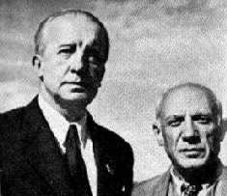
Picasso et Eluard une amitié et deux talents au service d’une cause
Paul Eluard
Pablo Picasso

Slide 22
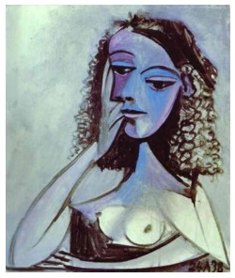
A partir des années trente et jusqu’à la fin de la guerre, Eluard et Picasso ne se quittent plus.
La muse du poète, Gala (voir ci-contre)
sera une source d’inspiration également pour le peintre qui fera de nombreux portraits de la jeune femme.

Slide 23
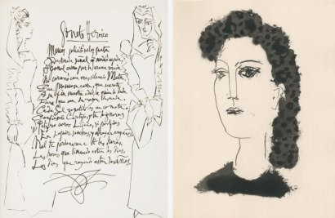
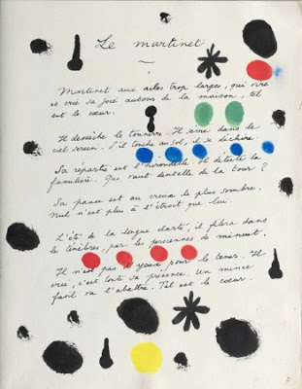
« Eluard et Picasso composaient à deux, des manuscrits-dessins; Eluard traçant son poème, Picasso le truffant ensuite de lignes, petits dessins et tâches. »
Pierre Alechinsky (ami d’Eluard)

